Slide 1
编译原理(H)期末汇报
CSA group4：MemoryCheck
汇报人：杨子奇
组员：杨子奇、连家诚、李楠、牛田

Slide 2
目录
CSA的工作流程
自定义的checker
BufferChecker
AllocationZeroChecker
AllocSizeChecker
测试结果
不足
分工
总结
3
1

Slide 3
CSA的工作流程
CSA的入口是AnalysisConsumer，然后会调用HandleTranslationUnit方法，进行AST层级的分析或路径敏感的分析（遍历整个编译单元的语法树，并调用相应的回调函数进行代码分析）。
1

Slide 4
自定义的checker
BufferChecker
AllocSizeChecker
AllocationZeroChecker
主要从函数调用的层面对参数进行检查，以防止不正当的内存访问
1

Slide 5
BufferChecker
功能：检查调用内存拷贝函数memcpy、strcpy函数时，目的内存的大小是否小于源内存
void test() {
const char* s1 = "abc";
char *s2 = new char;
strcpy(s2, s1);
}
void test() {
int* p1 = new int[3];
int* p2 = new int;
memcpy(p2, p1, 3);
}
1

Slide 6
BufferChecker
检查点为checkPreCall，即在函数调用前检查函数名是否为memcpy、strcpy
获取函数参数：call.getArgSVal(0)
获取内存块的大小：通过getAsRegion方法得到下标为0的元素块，再通过getBaseRegion方法得到数组对应的内存块，最后通过getExtent方法得到内存块的大小
比较：通过SValBuilder类的方法evalBinOp进行符号执行，比较两个内存块的大小
注：对于memcpy函数还需考虑第三个参数（拷贝的字节数）
1

Slide 7
AllocSizeChecker
功能：检查使用函数malloc时参数是否为0
#include <stdlib.h>
int main(){
int size = 0;
int *a = malloc(size);//warning
*a = 0;
return 0;
}
1

Slide 8
AllocSizeChecker
检查点为checkPreCall，即在函数调用前检查
获取函数参数：call.getArgSVal(0)
判断参数是否为0：通过ConstraintManager类中的assumeDual方法判断
判断参数是否为tainted：使用ProgramState的isTainted方法判断
调用reportBug方法报warning
1

Slide 9
AllocationZeroChecker
功能：检查使用运算符new []时是否分配了0个字节的内存空间
#include <string.h>
#include <stdlib.h>
int main()
{
int i = 0;
char a = '\0';
int *p = new int[i+a];//warning
free(p);
}
1

Slide 10
AllocationZeroChecker
检查点为checkPostStmt，即在处理完statement之后分析new []运算符的相关参数
通过isArray()判断运算符是new还是new []
通过getArraySize()得到分配内存大小，并将其转化为DefineSVal类型
通过ConstraintManager类中assumeDual方法判断分配的内存大小是否为0，若为0或taint value（可能为0），调用reportBug报warning
1

Slide 11
测试结果
BufferChecker
AllocSizeChecker
1

Slide 12
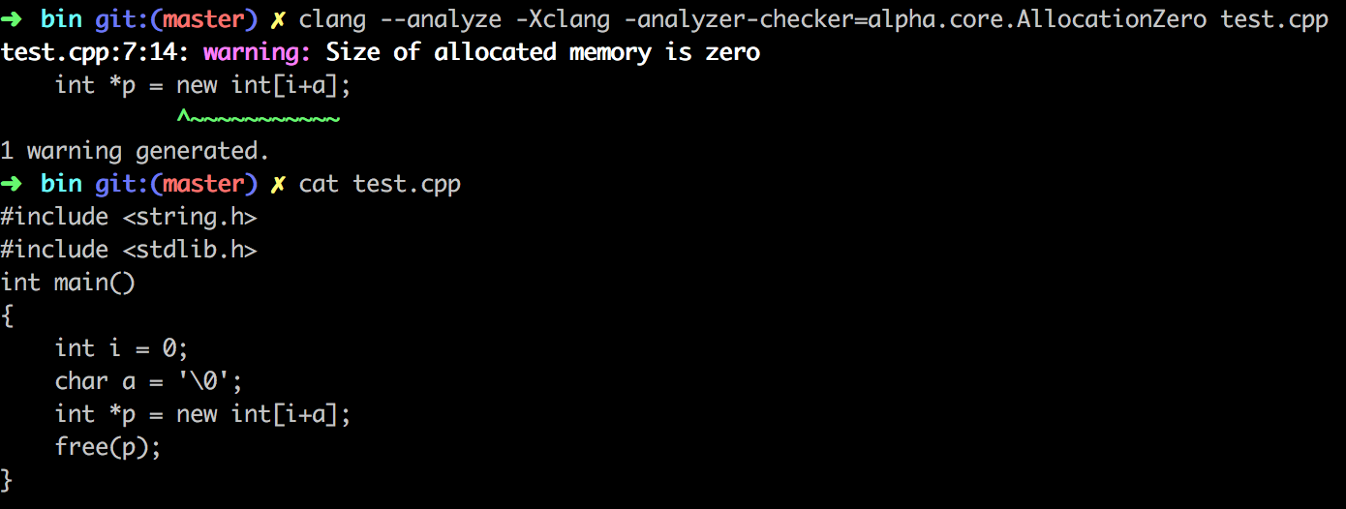
测试结果
AllocationZeroChecker
<number>

Slide 13
不足
功能比较简单，没有对复杂的内存操作进行检查
是在函数调用层面进行检查，而不是在确实访问到不正当区域的检查
当遇到复杂的计算时可能没能成功发现参数不正确的情况（可能是CSA分析的不足之处）
<number>

Slide 14
总结
本次实验主要在于对CSA的学习。clang创造了一个很好的静态分析框架和接口，我们需要学习它的主要原理和使用方法，创造自己的分析器
clang自带的checkers已经有了许多强大的功能，同时也是学习CSA的良好的源码实例
小组之间需要沟通和分享，互相进步
<number>

Slide 15
分工
杨子奇：AllocSizeChecker，PPT部分内容，展示
连家诚：AllocationZeroChecker，修改部分测评，PPT小部分内容
李楠：BufferChecker，PPT部分内容
牛田：项目资料调研，测评
<number>

Slide 16
内存检查
谢谢！
<number>

